Slide 1
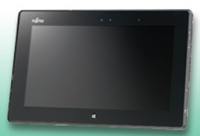
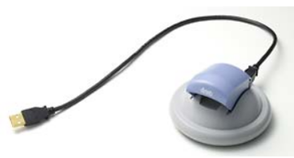
Interoceptive training task
Calibrationフェーズ
安静時の脈拍を測定（30秒ほど）し、心拍周期（Hz）を記録
※運動（現法はStar jumps）をして、心拍数を上げてから訓練課題を実施する設計となる
心拍周期が安静時より10％以上上昇（設定変更可とする）している場合に課題が作動する
安静時心拍周期*1.1 （設定変更可とする）を下回る場合は、課題は一時停止して、運動を促すメッセージ（『Star jumpを10回してください』など）を提示。
難しい場合は、一定間隔（20Trials：変更設定可とする）で運動をさせる設定にすることも可

Slide 2
Exercise
1.1x resting pulse
20 trial
80 trials
A or V or AV
Trial: 10 pulse (15s?)

Slide 3
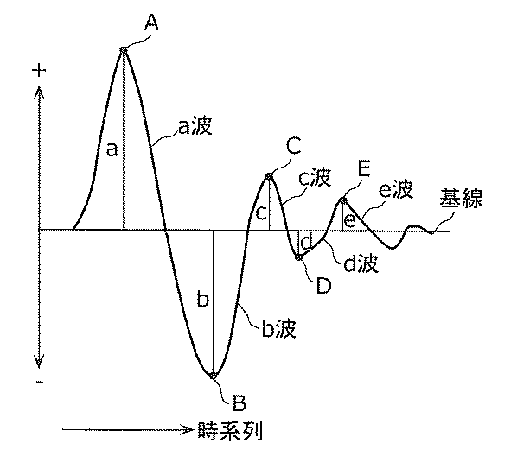
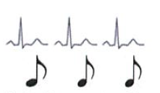
Interoceptive training task
刺激提示フェーズ
脈波を脈波系で検知し、以下の２条件で音＋視覚刺激（〇）を提示する
Synchronous条件：脈波（a波）とシンクロした刺激を提示
Asynchronous条件： a波から、500ms（変更設定可能とする）遅れたタイミングで刺激を提示
2条件はランダムに提示
Asynchronous条件の出現頻度は変更設定可能とする
視覚刺激は提示しない設定も可能とする
回答＆フィードバックフェーズ
一致／不一致の２択で回答。
正解・不正解のフィードバック
フィードバックは、提示しない設定も可能とする
回答/条件 | Synchronous | Asynchronous
一致 | 正解 | 不正解
不一致 | 不正解 | 正解

Slide 4
Interoceptive training task
10拍
回答
FB
OK
変数の設定
１Trial（約１５秒と想定）
10拍（設定変更可とする） ＝＞回答（Self pace：固定時間にも設定変更可とする） ＝＞フィードバック（Self pace：OKボタン押しで次のTrialへ、 非提示オプションの場合はスキップ） ＝>安静時心拍×1.1以上（変更設定可とする）の場合は次のTrial 安静時心拍×1.1未満の場合は運動を促すメッセージ
一定間隔（20Trials：変更設定可とする）で運動をさせる設定も搭載する
１Session（約２０分と想定）
80 Trials (設定変更可とする）
80 Trials終了後に、『本日の訓練は終了』などと表示

Slide 5
Interoceptive training task
Log file
Calibrationのデータ
安静時心拍周期（Hz）
各Trialの
10拍の総時間（sec)および平均心拍周期（Hz）
条件（Synchronous/Asynchronous）
回答（一致/不一致）
正答（正解/不正解）
反応時間（ms）（回答フェーズの提示から、回答まで）
=>csvファイルに出力
１Sessionの
正答率、反応時間の平均と分散
=>インターフェース上に提示

Slide 6
